Slide 1
02
2.1 人类听觉特点
2.2 语音信号处理基础
第2章
2.3 人类视觉特点
2.4 图像信号处理基础

Slide 2

图像信号处理基础（上）

Slide 3

图像的基本表示
图像由像素（pixel）组成，像素存储为矩阵。

Slide 4
图像分辨率（image resolution）
图像中像素的数目，常记为：水平*垂直，分别表示水平和垂直方向的像素个数。
例如：
显示屏分辨率通常为1024*768，表示图像每行有1024个像素，每列有768个像素。
示例图像为350*258。

Slide 5
常见图像类型
灰度图像：
灰度值
彩色图像:
三个矩阵，分别代表RGB三种颜色的大小
单独保存一个调色板（如256色调色板，每一个序号代表一个颜色），图像矩阵由这些序号组成
调色板图像：
二值图像：
只有黑、白两种颜色

Slide 6
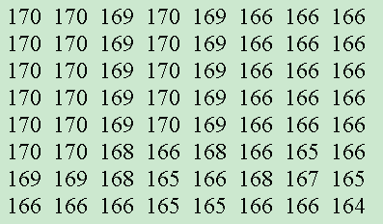
灰度图像
图像每个像素为大小在0~255间灰度值 (gray value)
每个像素用1个字节表示
0:黑色，255:白色

Slide 7
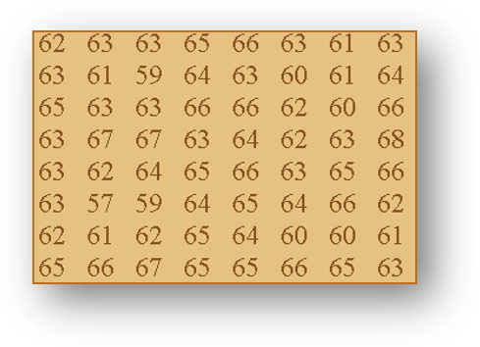
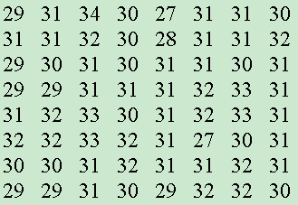
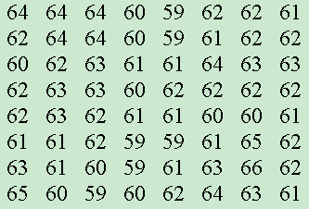
24位彩色图像
每个像素用三个字节表示，其含义为该像素颜色的红、绿、蓝分量。

Slide 8
调色板（索引）图像
每个像素存储一个调色板索引号
调色板每条记录表示一个颜色
Notes:
8

Slide 9

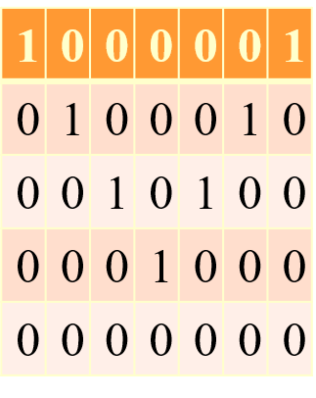
黑白（二值）图像
像素值为0或1
对应颜色为黑色，白色

Slide 10
MATLAB图像基本操作
图像的读取、显示、转换、保存
Notes:
10

Slide 11
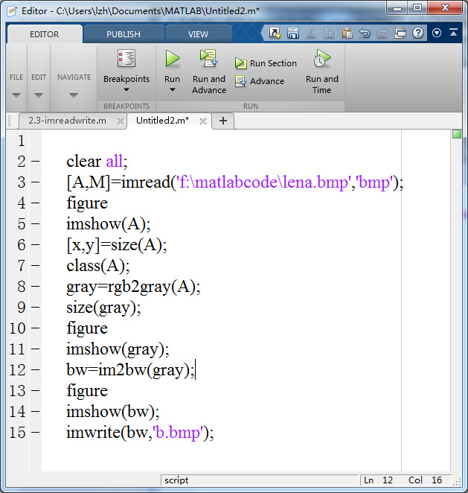
Notes:
11

Slide 12
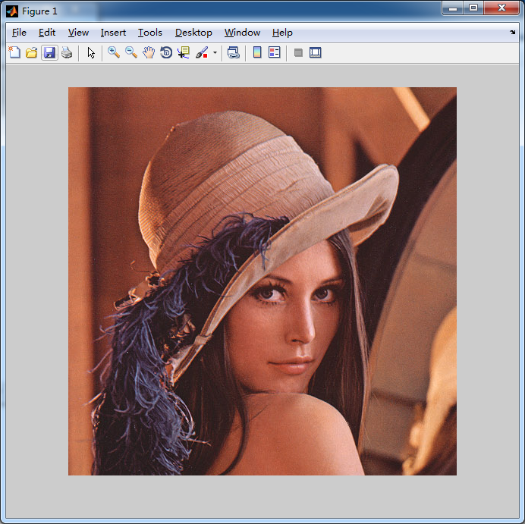
Notes:
12

Slide 13
Notes:
13

Slide 14
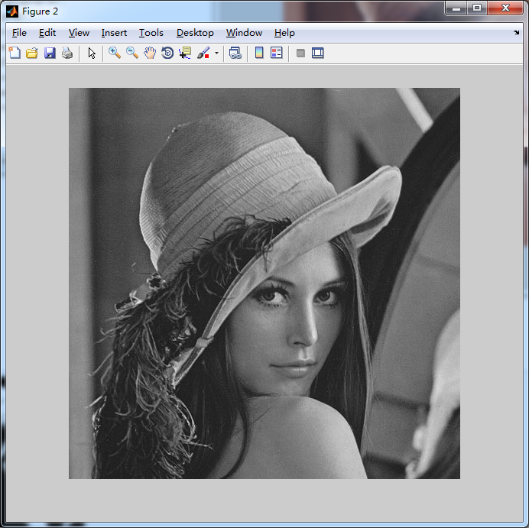
Notes:
14

Slide 15
Notes:
15

Slide 16
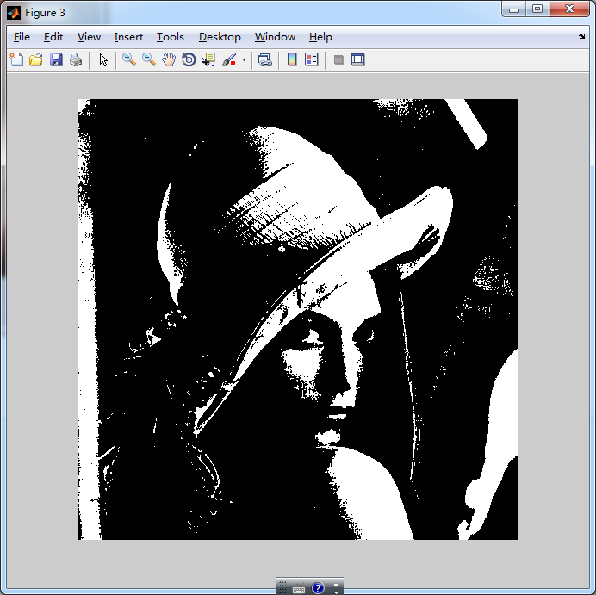
Notes:
16

Slide 17
单选题
1分
（ ）每个像素用三个字节表示，其含义为该像素颜色的红、绿、蓝分量。
此题未设置答案，请点击右侧设置按钮
A
灰度图像
B
彩色图像
C
二值图像
提交

